Slide 1


GESTÃO DE PRODUTOS DIGITAIS
-> Business Model Canvas
Professor: Msc. Robson A. M. S. Carmo

Slide 2

GESTÃO DE PRODUTOS DIGITAIS
BUSINESS MODEL CANVAS

Slide 3
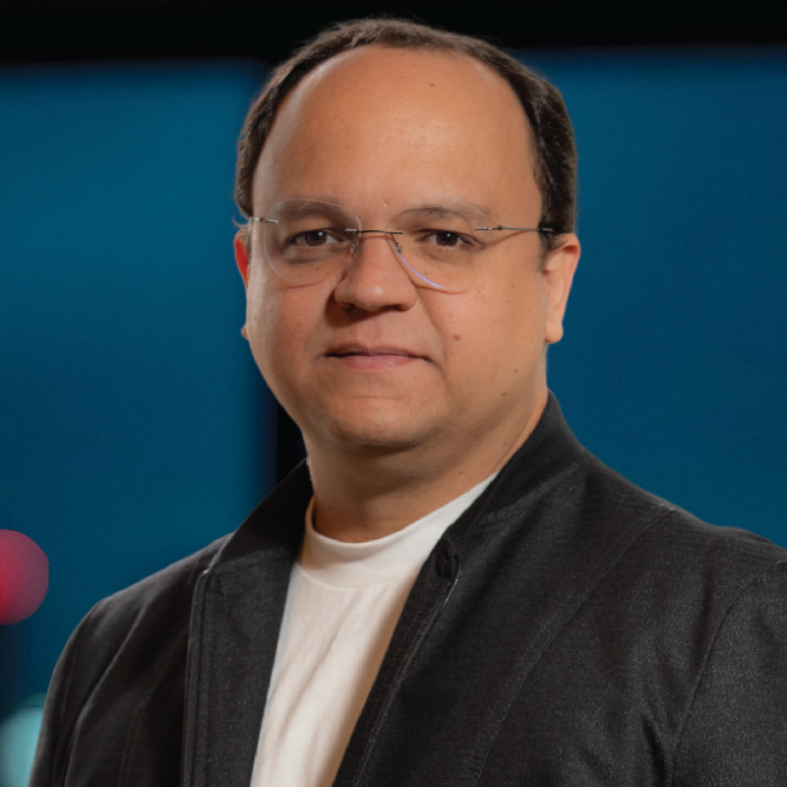

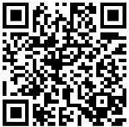
Robson Carmo
Mestre em Gestão e Tecnologia em Sistemas Produtivos pelo Centro Paula Souza, possui 3 MBAs (Inovação e Transformação Digital – XP Educação, Gestão de Empresarial - FGV, Engenharia de Software - UFRJ). Instrutor de certificações SAFE (Scaled Agile Framework), coautor de 4 livros, mais de 20 anos de experiência em TI, fundador da ISY.ONE, professor em cursos de Tecnologia e Engenharia na Faculdade Oswal Cruz e Centro Universitário FMU.
Lattes: http://lattes.cnpq.br/8753112683856964

Slide 4

Mapa de Personas
1
8
Fulano, Gerente XXX
(PME do setor de serviços - 45 funcionários)
Idade: XX anos - Localização: XX, SP
Esta Civil: XXX
  “Eu preciso ...”
Background/História: X
Personalidade: X | Objetivos/Metas: X | Dores/Frustrações: X | Necessidades: X | Comportamentos: X
7
6
5
4
3
2
escreva aqui.
escreva aqui.
escreva aqui.

Slide 5
DESCREVA AQUI O SEU CONTEXTO DE NEGÓCIO E QUAL PROBLEMA VOCÊ QUER RESOLVER (NÃO DESCREVA O QUE FARÁ PARA RESOLVER).
Canvas da Proposta de Valor
Proposta de Valor
Perfil do Cliente
Criadores de Ganho
6
Ganhos do Cliente
3
1
Tarefas do Cliente
Produtos e Serviços
4
Aliviador de Dor
Dores do Cliente
escreva aqui.
2
5
escreva aqui.
escreva aqui.

Slide 6
Business Model Canvas
Parceiros Chaves
Atividades Chaves
Proposta de Valor
Relacionamento com Clientes
Segmento de Clientes
8
7
2
4
1
Recursos Chaves
Canais
6
3
escreva aqui.
Estrutura de Custos
Fontes de Receita
escreva aqui.
9
5
escreva aqui.

Slide 7
Obrigado!

